Slide 1

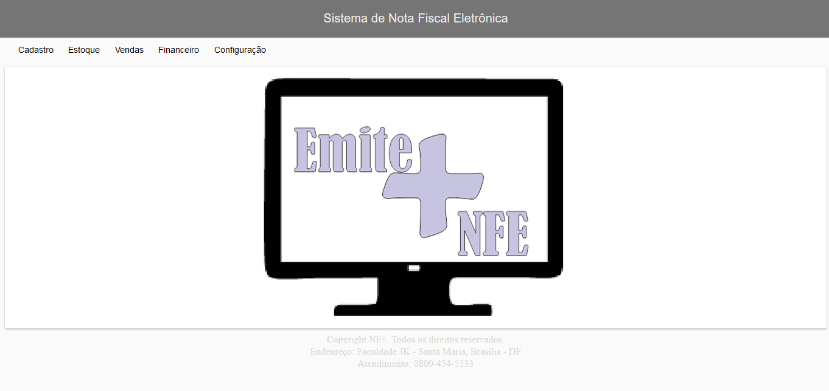
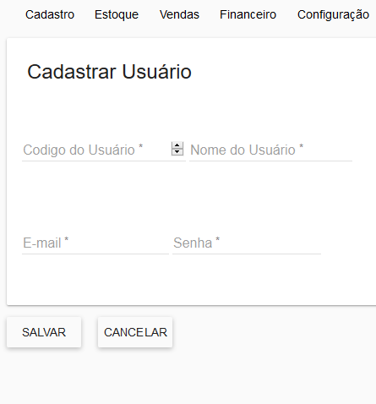
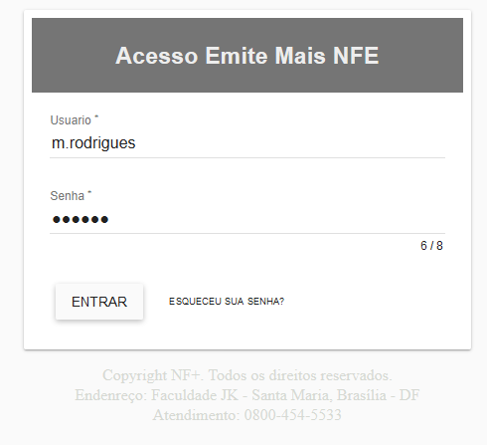
SISTEMA DE NOTA FISCAL
ELETRÔNICA
David Jeremias¹, Miguel Rodrigues²
Orientador Técnico: Eduardo Borges
1 - Acadêmico do curso de Sistema da Informação da Faculdade JK.
2 - Acadêmico do curso de Sistema da Informação da Faculdade JK.
Faculdade JK
Santa Maria
CL 115, “E”, Avenida dos Alagados
Santa Maria/DF
Projeto Integrador II
INTRODUÇÃO
O avanço tecnológico no Brasil veio para transformar a forma como muitas empresas vêm trabalhando. Empresas que utilizavam do serviço de nota fiscal de forma manual, hoje dispõem de vários sistemas de nota fiscal eletrônica, o que torna todo o processo mais rápido e eficiente.
OBJETIVOS
Objetivo Geral: Fornecer um sistema completo no que se refere a emissão de nota fiscal eletrônica, integrando com controles diversos como: Estoque, Financeiro, Vendas, etc.
Objetivos Específicos: O objetivo do projeto EmiteMaisNFE é atender a grande demanda de empresas que não terão mais o sistema de emissão de nfe do governo e não tem uma infraestrutura pra adquirir software caros.
FIGURA 2: Tela inicial
METODOLOGIA
O mercado da tecnologia vem se destacando cada vez mais. Com isso, empresas do meio vem buscando técnicas para que possam atender melhor seuss clientes no que se refere à prazos e qualidade no processo de desenvolvimento de software.
Ferramentas utilizadas:
Banco de Dados: MySQL;
Metodologia de desenvolvimento: RUP;
Linguagens de desenvolvimento:
- Java, Angular js, Angular Material, Html, Css, Bootstrap.
FIGURA 3: Cadastro de Usuário.
CONCLUSÃO
Embora a oferta de sistema de emissão de nota fiscal eletrônica vem aumentando cada vez mais. Foi discutido a possibilidade de atender os empressários que utilizam do sistema oferecido pelo governo, que será suspenso. Aproveitaremos a oportunidade para atenderemos as funcionalidades oferecidas pelo mesmo sistema do governo. Onde ofereceremos um sistema com preços acessível a fim de manter as empresas no rítmo do mercado.
DESENVOLVIMENTO
REFERÊNCIAS
TAGPLUShttp://blog.tagplus.com.br/nf-e-entenda-como-funciona-a-nota-fiscal-eletronica/
FIGURA 1: Tela de login

